Slide 1
KHOA CÔNG NGHỆ THÔNG TIN & TRUYỀN THÔNG
BỘ MÔN TIN HỌC ỨNG DỤNG
LUẬN VĂN TỐT NGHIỆP
XÂY DỰNG WEBSITE QUẢN LÝ
COFFE SHOP
SINH VIÊN THỰC HIỆN
CÁN BỘ HƯỚNG DẪN
Huỳnh Đặng Thành Đạt
MSSV: B1400942
Ths. Huỳnh Phụng Toàn
CÁN BỘ PHẢN BIỆN
Ts. Nguyễn Hữu Hòa
Ths. Vũ Duy Linh
Notes:
Em xin chào thầy cô và các bạn, hôm nay em xin trình bài về đề tài luận văn của em.
Được sự tận tình hỗ trợ của thầy Khoa cũng như sự giúp đỡ góp ý của các thầy cô bộ môn.
Em đã xây dụng thành công website…..

Slide 2
NỘI DUNG TRÌNH BÀY
1. Tổng quan về đề tài
2. Cơ sở lý thuyết
3. Nội dung thực hiện
4. Kết quả đạt được
5. Kết luận và hướng phát triển
6. Tài liệu tham khảo

Slide 3
1. TỔNG QUAN VỀ ĐỀ TÀI
Lý do chọn đề tài:
- Đất nước đang trong giai đoạn Công nghiệp hóa và hiện đại hóa.
→ thay đổi mang tính đột phá của CNTT → nhu cầu mua bán và giao dịch trực tuyến cũng tăng nhanh.
- Việc mua bán tại các cửa hang đồ ăn thức uống đều hầu hết được thực hiện cách thủ công.
- Việc tin học hóa quản lý và giới thiệu sản phẩm là điều hết sức cần thiết nhằm giảm thiểu nhiều loại chi phí.
Notes:
Tổng quan về đề tài:
Lý do chọn đề tài
Mục tiêu của đề tài
Giới hạn và phạm vi đề tài

Slide 4
1. TỔNG QUAN VỀ ĐỀ TÀI (tt)
Mục tiêu đề tài:
- Giao diện website thân thiện với nhiều tính năng dễ sử dụng, cơ sở dữ liệu thống nhất, ràng buộc chặt chẽ.
- Cung cấp cho khách hàng những sản phẩm và chức năng tiện ích.
- Cung cấp các chức năng giúp quản trị viên quản lý dễ dàng hơn.
Notes:
Tổng quan về đề tài:
Lý do chọn đề tài
Mục tiêu của đề tài
Giới hạn và phạm vi đề tài

Slide 5
1. TỔNG QUAN VỀ ĐỀ TÀI (tt)
Giới hạn và phạm vi đề tài:
- Xây dựng website với các chức năng quản lý sản phẩm, nhập – bán hàng, thống kê báo cáo, tìm kiếm sản phẩm,... nhanh chóng và hiệu quả.
- Khách hàng có thể đặt mua sản phẩm trực tuyến hoặc đặt bàn trực tuyến, tiết kiệm thời gian, chi phí đi lại.
- Phạm vi ứng dụng: sử dụng trực tuyến online.
- Đối tượng sử dụng: quản trị viên, nhân viên cửa hàng và khách hàng.
Notes:
Tổng quan về đề tài:
Lý do chọn đề tài
Mục tiêu của đề tài
Giới hạn và phạm vi đề tài

Slide 6
2. CƠ SỞ LÝ THUYẾT
Về lý thuyết:
- Nắm vững kỹ thuật phân tích thiết kế hệ thống thông tin
- Nắm vững các cách tổ chức, thiết kế cơ sở dữ liệu
- Mô hình MVC
- HTML, CSS, jQuery, Ajax, Bootstrap
Notes:
Nắm vững các kỹ thuật lập trình dựa trên mô hình MVC

Slide 7
2. CƠ SỞ LÝ THUYẾT (tt)
Về kỹ thuật:
- Sử dụng Spring framework 5.01
- Sử dụng Hibernate framework 5.37 final
- Sử dụng công cụ Spring Suite Tool 4.01
- Sử dụng hệ quản trị cơ sở dữ liệu MySQL
- Sử dụng Power Designer
- Google Chorme, Mozilla Firefox, Microsoft Edge,…
Notes:
Về kỹ thuật:
Sử dụng ngôn ngữ PHP (Laravel framework 5.5) để tạo website.
Sử dụng công cụ Sublime Text 3 để lập trình.
Sử dụng hệ quản trị cơ sở dữ liệu MySQL để tạo và quản lý cơ sở dữ liệu.
Sử dụng Power Designer để vẽ các sơ đồ cần thiết như: sơ đồ ER, sơ đồ BFD, sơ đồ DFD, Physical Data Model, sơ đồ Usecase các mức…
Sử dụng các trình duyệt để kiểm thử như: Google Chorme, Mozilla Firefox, Microsoft Edge,…

Slide 8
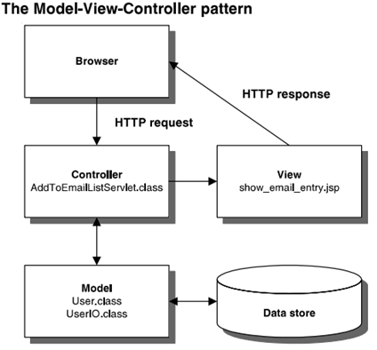
2. CƠ SỞ LÝ THUYẾT (tt)
Kiến trúc mô hình MVC trong Spring framework
Notes:
Luồng đi của Laravel như sau:
Người dùng sử dụng trình duyệt web để truy cập vào địa chỉ website.
Router sẽ phân tích xem đường dẫn truy cập đến Controller nào.
Khi CONTROLLER nhận được yêu cầu gửi tới, nó sẽ chịu trách nhiệm kiểm tra yêu cầu đó có cần dữ liệu từ MODEL hay không? Controller sẽ truy cập vào Model để lấy dữ liệu từ Database, sau đó trả về Controller.
Controller sẽ truy cập vào Model để lấy dữ liệu từ Database, sau đó trả về Controller.
Controller đổ dữ liệu đó ra View cho người dùng.

Slide 9
3. NỘI DUNG THỰC HIỆN ()
Về đề tài – Xác định yêu cầu hệ thống:
Yêu cầu nghiệp vụ:
- Đối với người quản trị: là người có quyền cao nhất trong hệ thống, quản lý thành viên, quản lý sản phẩm, quản lý hóa đơn, thống kê – báo cáo,…
- Đối với nhân viên: có quyền truy cập vào chức năng tùy theo quyền đã được cung cấp.
- Đối với khách hàng: có quyền mua hàng trực tuyến, đặt bàn trực tuyến,...

Slide 10
3. NỘI DUNG THỰC HIỆN (tt)
Về đề tài – Xác định yêu cầu hệ thống (tt):
Yêu cầu phi chức năng:
- Về giao diện: giao diện website không quá phức tạp, thanh menu đơn giản, font chữ dễ nhìn, giao diện trên điện thoại,…
- Về tính tương thích: tương thích với các trình duyệt phổ biến.
- Về tính bảo mật: an toàn bảo mật dữ liệu

Slide 11
3. NỘI DUNG THỰC HIỆN (tt)
Về đề tài – Tóm tắt chức năng:
Chức năng khách hàng:
- Xem danh sách sản phẩm, tìm kiếm sản phẩm.
- Đặt hàng online, đặt bàn online

Slide 12
3. NỘI DUNG THỰC HIỆN (tt)
Về đề tài – Tóm tắt chức năng (tt):
Chức năng nhân viên nhân viên:
- Quản lý phiếu xuất nguyên liệu khỏi kho
Chức năng nhân viên pha chế:
- Quản lý kho nguyên liệu
- Đăng ký ca làm.
- Quản lý số lượng sản phẩm.
Notes:
Tùy vào quyền được phân công, mỗi nhân viên có các chức năng riêng

Slide 13
3. NỘI DUNG THỰC HIỆN (tt)
Về đề tài – Tóm tắt chức năng (tt):
Chức năng nhân viên thu ngân:
- Quản lý khách hàng
- Quản lý bàn
- Quản lý hóa đơn

Slide 14
3. NỘI DUNG THỰC HIỆN (tt)
Về đề tài – Tóm tắt chức năng:
Chức năng quản trị viên:
- Thừa kế các quyền hạn của những nhân viên khác
- Quản lý phiếu nhập nguyên liệu
- Quản lý voucher
- Quản lý nhân viên
- Quản lý ca làm

Slide 15
3. NỘI DUNG THỰC HIỆN (tt)
Thiết kế hệ thống:
- Sơ đồ Usecase
- Mô hình tập thực thể mối kết hợp (ER)
- Mô hình vật lý (PDM)
- Mô hình cơ sở dữ liệu quan hệ
- Mô hình phân rã chức năng (BFD)
- Mô hình dòng dữ liệu (DFD)
- Mô hình tuần tự

Slide 16
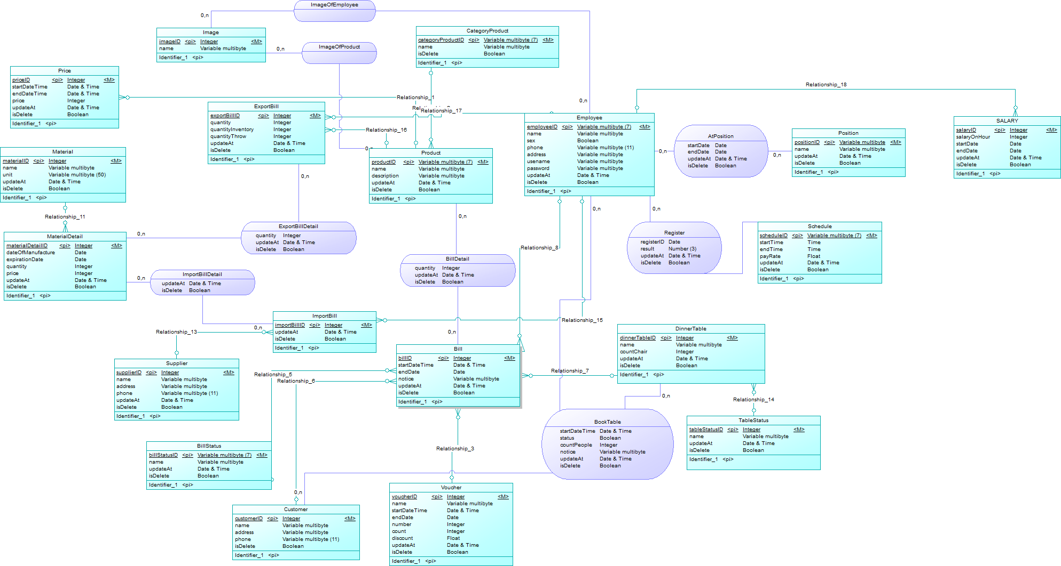
Mô hình tập thực thể mối kết hợp (ER)

Slide 17
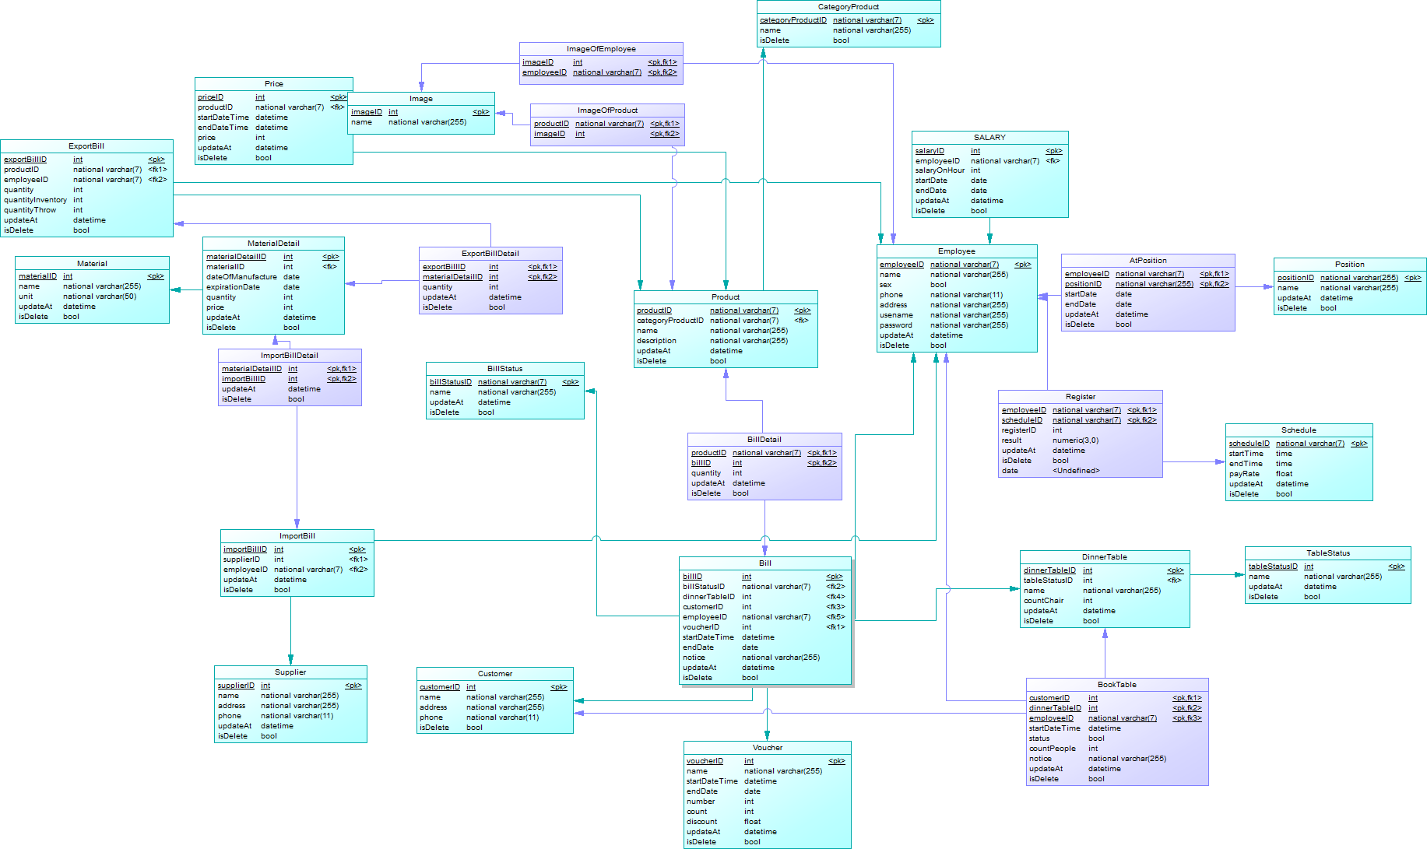
Mô hình cơ sở dữ liệu quan hệ

Slide 18
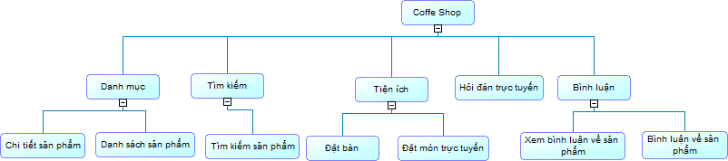
Mô hình BFD phân rã chức năng người dùng

Slide 19
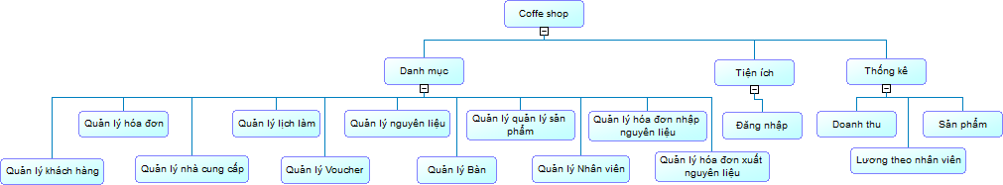
Mô hình BFD phân rã chức năng người quản lý

Slide 20
4. KẾT QUẢ ĐẠT ĐƯỢC
Về kiến thức:
- Hiểu được lập trình website, hiểu được kỹ thuật lập trình website với Spring framework
- Nâng cao khả năng phân tích thiết kế hệ thống thông tin, khắc phục điểm yếu
- Bổ sung thêm nhiều kiến thức về cơ sở dữ liệu, nâng cao kỹ năng Java, Javascript, jQuery, Ajax,…
- Tiếp thu được khả năng lập trình website với mô hình MVC.
Notes:
Có khả năng tìm hiểu và biết cách tích hợp nhiều thư viện có sẵn vào chương trình như thư viện Ckeditor, Ckfinder,…
Sử dụng thành thạo thư viện Bootstrap và thiết kế reponsive cho giao diện, tương thích trên nhiều giao diện có kích thước khác nhau.

Slide 21
4. KẾT QUẢ ĐẠT ĐƯỢC (tt)
Về đề tài:
Bước đầu xây dựng thành công website mua bán đồ gia dụng trên nền Spring framework.
- Xây dựng các chức năng đáp ứng nhu cầu của từng đối tượng người dùng.
- Hệ thống sử dụng các công nghệ đang được sử dụng nhiều như Spring Framework, Hibernate Framework.
- Hệ thống kết hợp nhiều công nghệ kỹ thuật xử lý Ajax, jQuery vào website để nâng cao tốc độ xử lý nhanh và chính xác.

Slide 22
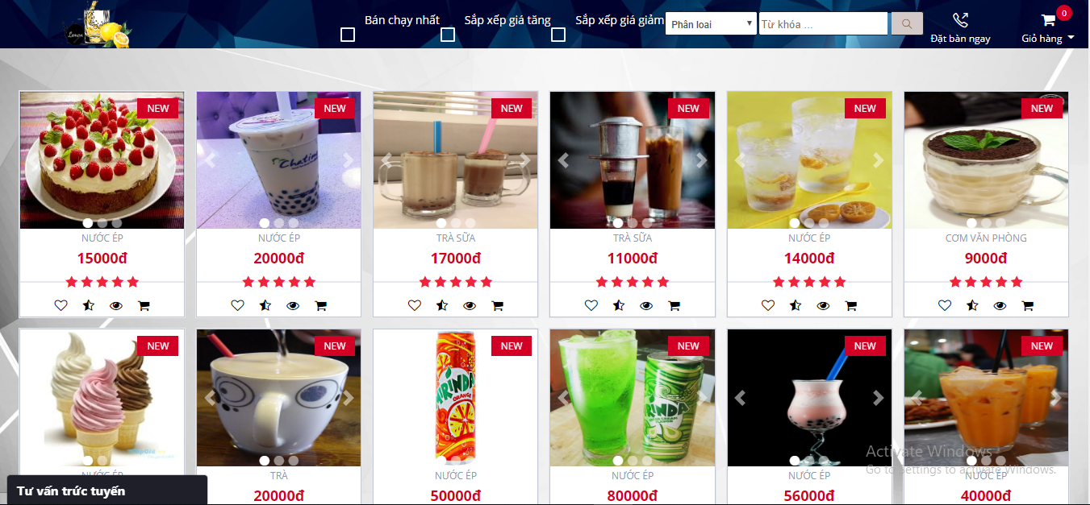
4. KẾT QUẢ ĐẠT ĐƯỢC (tt)
Giao diện trang người dùng

Slide 23
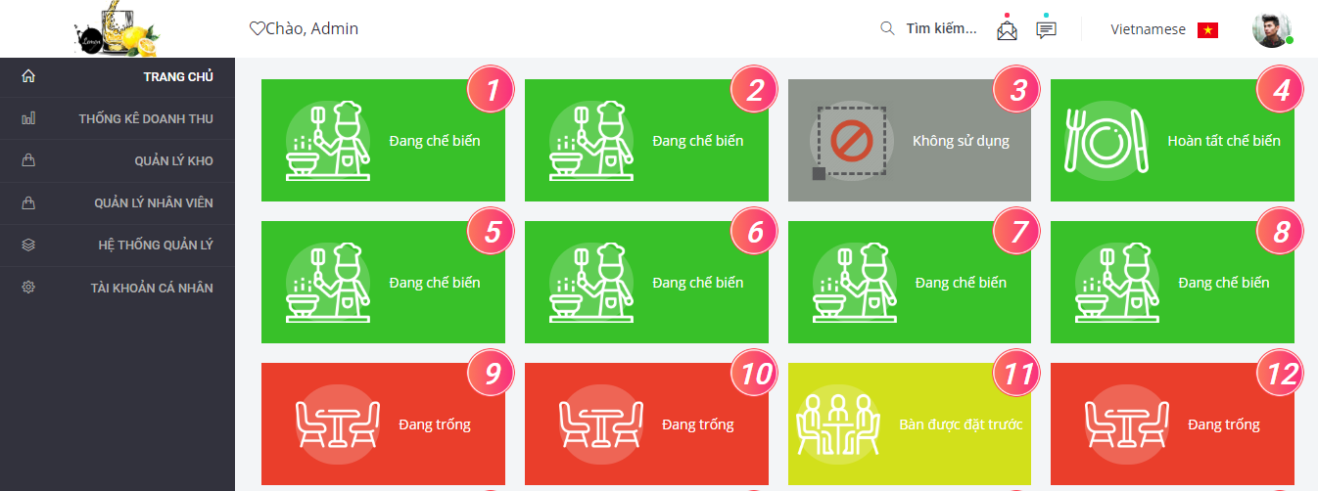
4. KẾT QUẢ ĐẠT ĐƯỢC (tt)
Giao diện trang quản lý

Slide 24
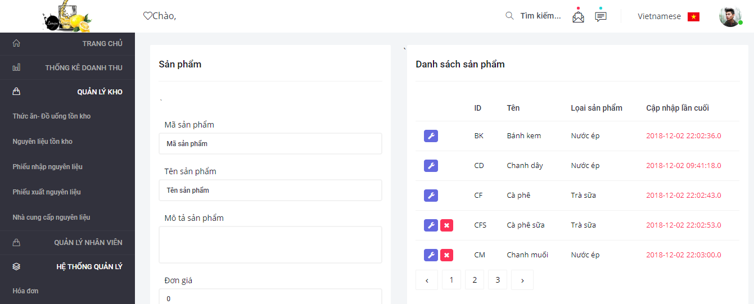
4. KẾT QUẢ ĐẠT ĐƯỢC (tt)
Giao diện quản lý sản phẩm

Slide 25
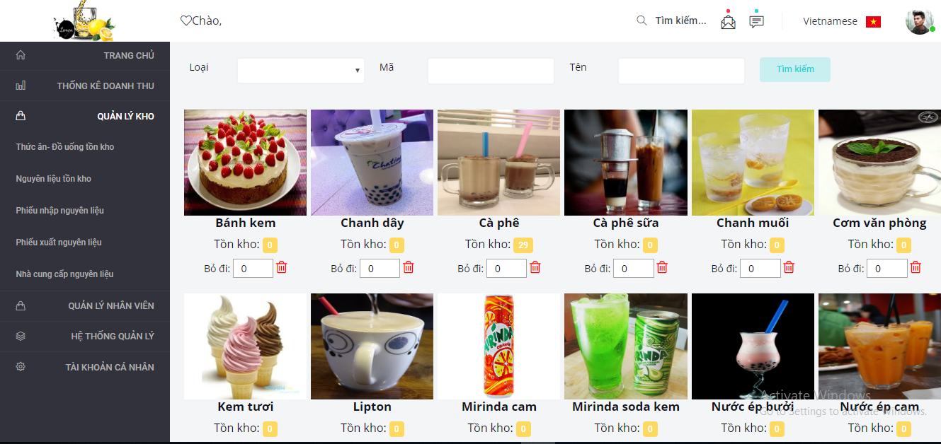
4. KẾT QUẢ ĐẠT ĐƯỢC (tt)
Giao diện quản lý kho sản phẩm

Slide 26
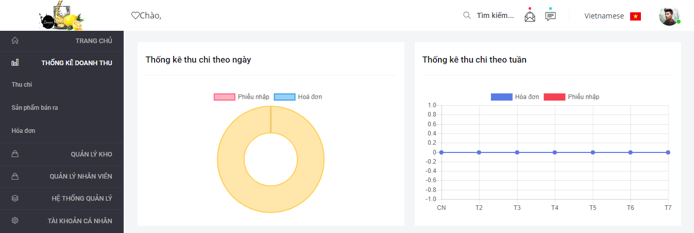
4. KẾT QUẢ ĐẠT ĐƯỢC (tt)
Giao diện thống kê

Slide 27
5. KẾT LUẬN & HƯỚNG PHÁT TRIỂN
Kết luận – Ưu điểm
- Giao diện website đẹp mắt, thân thiện, hài hòa.
- Trang quản trị với nhiều chức năng, hỗ trợ tương đối đầy đủ cho công tác quản lý dễ dàng, đạt hiệu quả cao.
- Việc quản lý, mua bán hàng hoàn toàn thực hiện trên nền web mọi lúc mọi nơi chỉ cần kết nối với Internet.
- Website với nhiều tính năng dễ sử dụng, đơn giản, cơ sở dữ liệu thống nhất, ràng buộc chặt chẽ.

Slide 28
5. KẾT LUẬN & HƯỚNG PHÁT TRIỂN (tt)
Kết luận – Nhược điểm
- Chức năng thống kê – báo cáo chưa hoàn chỉnh, chưa thực hiện được chức năng chat hỗ trợ trực tuyến.
- Chưa thực hiện chức năng bình luận về sản phẩm bằng tài khoản mạng xã hội..
- Chưa tích hợp các hình thức thanh toán trực tuyến.
- Một vài chức năng còn nhiều hạn chế khi áp dụng vào thực tế, chưa được sáng tạo.
- Triển khai phát triển ở quy mô nhỏ.
Notes:
Do thiếu kinh nghiệm cũng như hạn chế về mặt thời gian nên website không tránh khỏi những thiếu sót và hạn chế.
Chức năng hạn chế:
Khuyến mãi: thời gian khuyến mãi, lý do khuyến mãi, hình thức khuyến mãi,...
Lập hóa đơn bán hàng: chưa hiển thị thông tin khách hàng đã có tài khoản, phải nhập mới thông tin
- Chưa xây dựng hoàn chỉnh các nghiệp vụ xử lý của người quản trị trên website.
- Quá trình tìm hiểu các công cụ, kỹ thuật hỗ trợ lập trình gặp nhiều khó khăn do mới tiếp cận.

Slide 29
5. KẾT LUẬN & HƯỚNG PHÁT TRIỂN (tt)
Hướng phát triển
- Hoàn thiện hơn các chức năng đã đạt được.
- Tích hợp các hình thức thanh toán trực tuyến, chat trực tuyến.
- Cho phép khách hang liên kết với các tài khoản mạng xã hội, và có thể bình luận sản phẩm.
Notes:
Ngoài ra:
- Phát triển thêm một vài chức năng như so sánh sản phẩm, có chức năng gợi ý sản phẩm cần so sánh,…
- Phát triển website trên quy mô lớn.

Slide 30
6. TÀI LIỆU THAM KHẢO
[1] Nguyễn Đức Khoa, Giáo trình môn Cơ sở dữ liệu và Hệ quản trị cơ sở dữ liệu cơ bản, Khoa CNTT & TT – Trường Đại học Cần Thơ.
[2] Nguyễn Minh Trung, Giáo trình môn Cơ sở dữ liệu và Hệ quản trị cơ sở dữ liệu nâng cao, Khoa CNTT & TT – Trường Đại học Cần Thơ.
[3] Bill Keck, Laravel 5.4 for beginners.
[4] Robin Nixon, Learning PHP, MySQL & JavaScript.
Notes:
Còn nhiều tài liệu tham khảo, em không liệt kê hết

Slide 31
DEMO CHƯƠNG TRÌNH
- Demo trên máy tính cục bộ
+ Windows 10 (64 bit)
+ RAM 4G
+ Intel Core i7
- Google Chrome
- Spring Framework 5.01
- Hibernate Framework 5.37 final

Slide 32
CẢM ƠN QUÝ THẦY CÔ ĐÃ LẮNG NGHE !

